Slide 1

© CeSPI · Universidad Nacional de La Plata - 2026

Slide 2

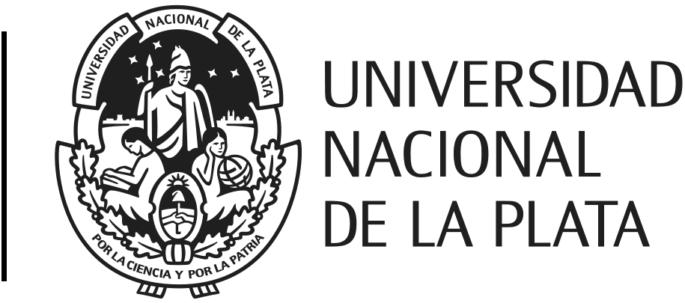

SIU Guaraní 3.22.0
App MiUNLP:1.1.51
© CeSPI · Universidad Nacional de La Plata - 2026

Slide 3
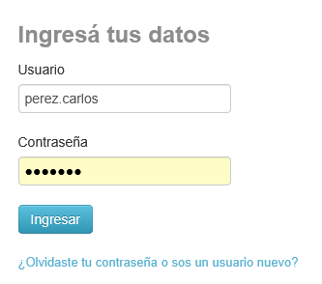
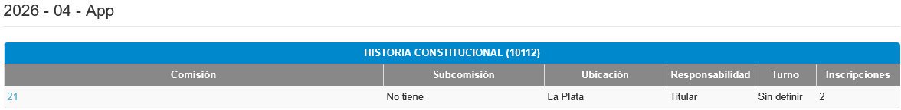
App – Interfaz docente
.
El docente debe ingresar a su perfil de Autogestión. Una vez allí, deberá dirigirse a la solapa Clases. Allí visualizará todos los períodos lectivos vigentes con sus respectivas comisiones.
© CeSPI · Universidad Nacional de La Plata - 2026

Slide 4
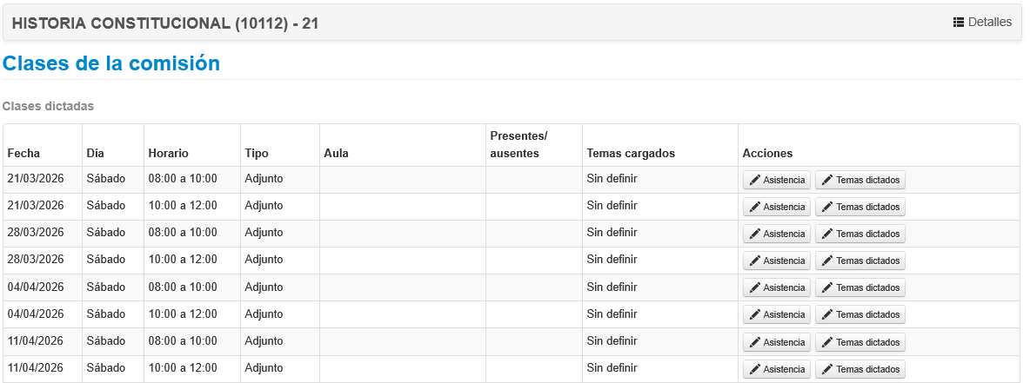
Una vez allí, deberá hacer clic en el período que corresponda. Se listarán todas las actividades asociadas, junto con sus respectivos días y horarios. Luego, deberá buscar la clase correspondiente a ese día y seleccionar el botón Asistencia.
© CeSPI · Universidad Nacional de La Plata - 2026

Slide 5
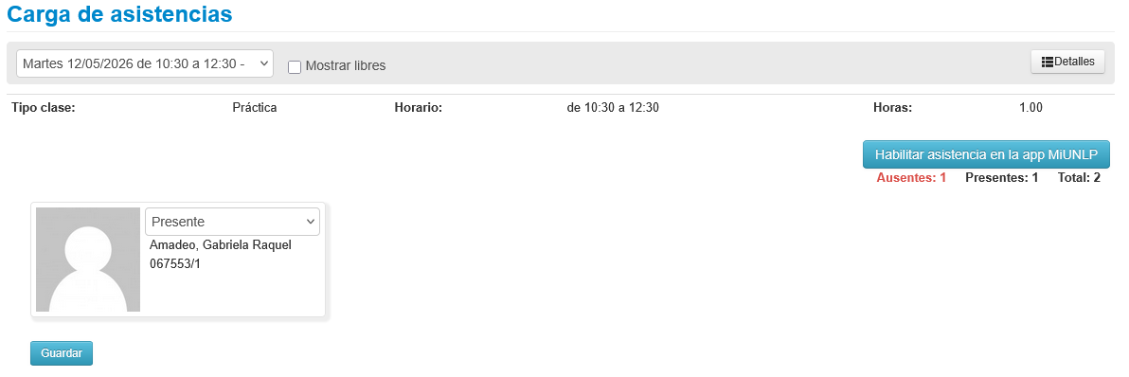
En la próxima pantalla se listaran todos los alumnos inscriptos en la comisión y podrá habilitar la asistencia desde el botón ubicado en el marguen superior derecho.
© CeSPI · Universidad Nacional de La Plata - 2026

Slide 6
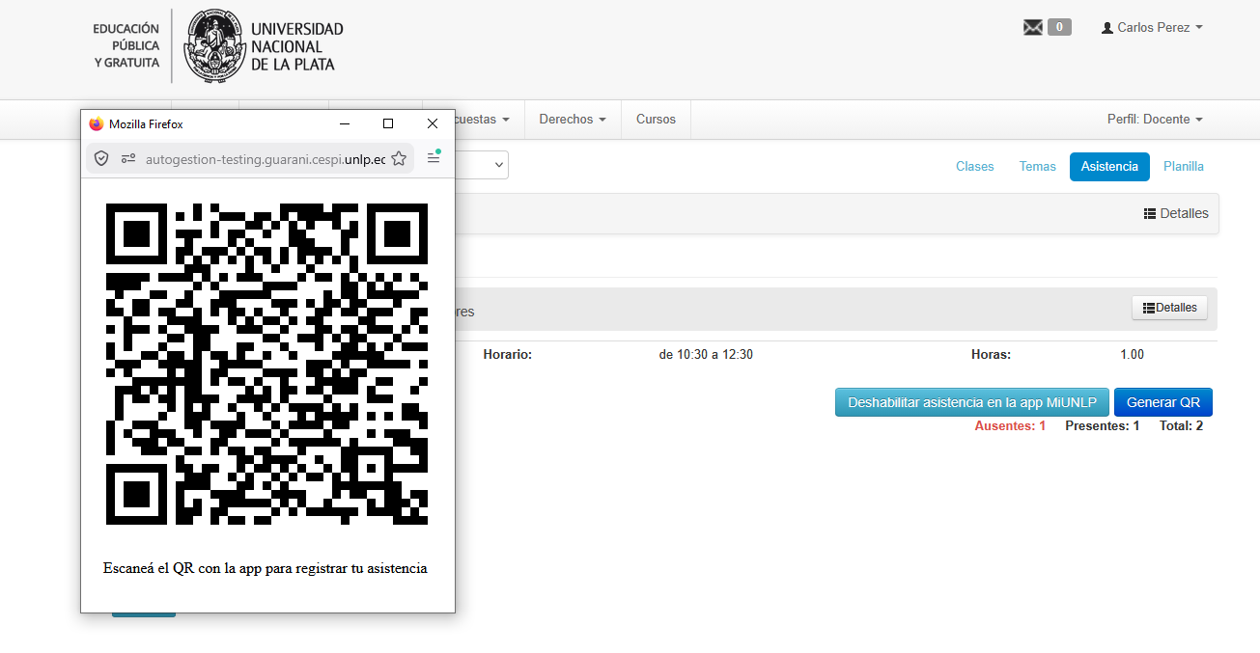
Una vez habilitada, el sistema arrojará el mensaje “Carga de asistencias: App habilitada exitosamente”. Este se visualizará en el margen superior derecho. Luego de la habilitación, podrán proceder a generar el código QR, el cual deberá ser escaneado por los alumnos.
© CeSPI · Universidad Nacional de La Plata - 2026

Slide 7
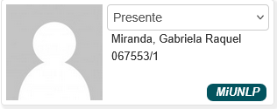
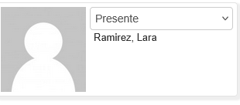
Las asistencias registradas mediante la App tendrán el logo MiUNLP, mientras que aquellas otorgadas manualmente por el docente no lo tendrán.
© CeSPI · Universidad Nacional de La Plata - 2026

Slide 8

© CeSPI · Universidad Nacional de La Plata - 2026

